Slide 1
Мастерилки занятие 1
Педагог: Воронина Ольга Юрьевна

Slide 2
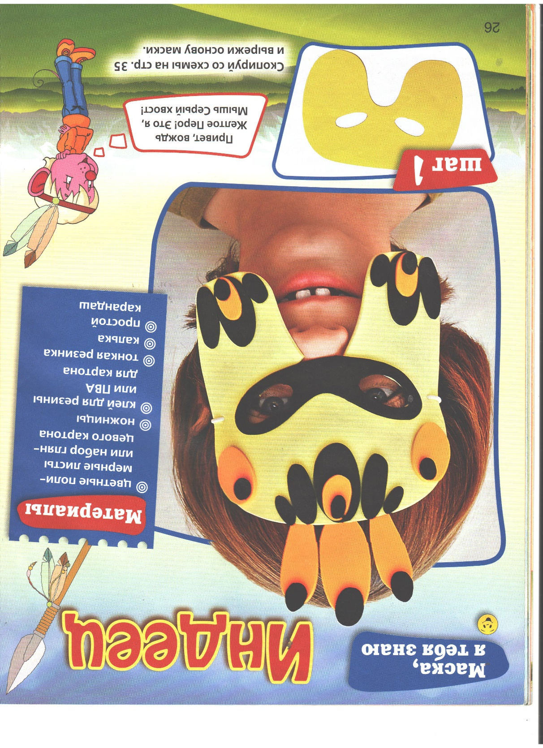
Соедини цифры по точкам.

Slide 3
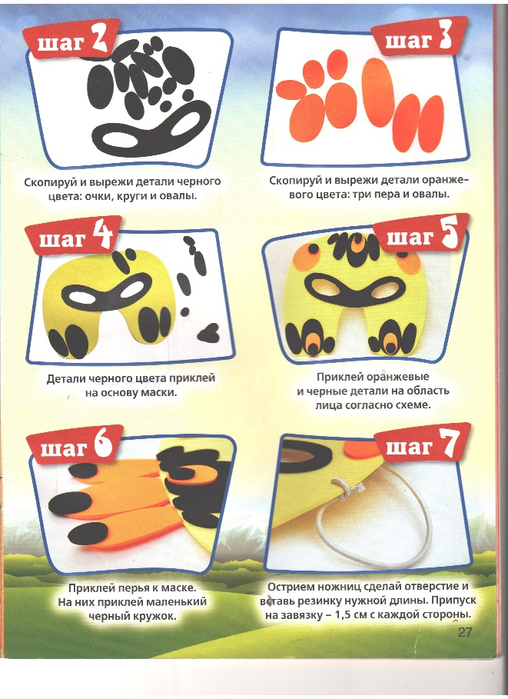

Slide 6
